Slide 1

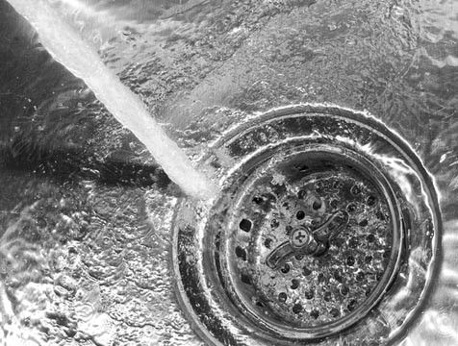
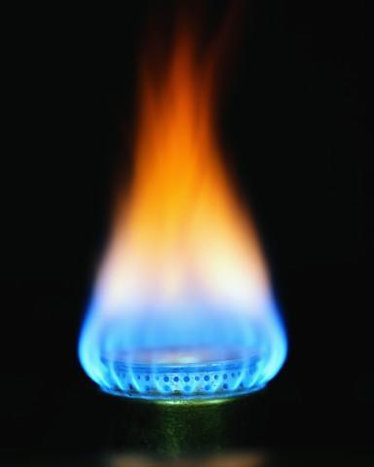
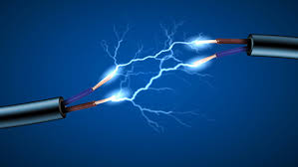
Instalaciones Complementarias
Generalidades

Slide 2
Generales
Previas
Previa de Arquitectura aprobada, presentada conjuntamente con las previas a visar (sólo una copia por tipo de plano)
Planos con al menos la firma del profesional para las correcciones de previas, para aprobar todas las firmas deben estar en los planos correspondientes y debe haber pasado por el Consejo o Colegio y pagado los derechos.
Más de 2000 m2 presentar factibilidad de EMSA
Visación
Presentar comprobante de pago y liquidación
3 copias en papel por cada plano, visadas por el colegio o consejo
Previa aprobada

Slide 3
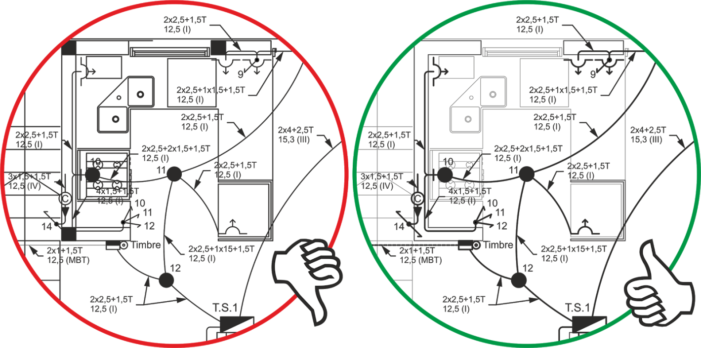
Letras legibles con un tamaño mínimo de 0,20 cm
Espesor de las líneas de al menos 0,2 mm
Las líneas de edificación en líneas más finas o con tonos de gris
Ídem mobiliario

Slide 4
Instalaciones Complementarias
Sanitarias

Slide 5
Regirse por el Reglamento de Obras Sanitarias
Presentación de los planos de Agua corriente separados de los planos de desagües y pluviales (para casos de viviendas de superficie mayores a 300 m2 o sistemas muy complejos) a criterio de la Dirección
Nota de Samsa donde indica si hay o no servicio de cloaca en la zona y si está o no conectado, ídem para Agua Corriente

Slide 6
Agua Corriente – Fría y Caliente

Slide 7
Instalaciones Agua Corriente
Dibujar en corte el detalle de los tanques de reserva y bombeo (si los hubiera), incluyendo el diseño del colector (bajada de tanque de reserva)
Cortes sanitarios (generalmente solo el longitudinal que es tranparente, de ser necesario se agregará el corte transversal, también tranparente)
Colores reglamentarios (azul: agua fría; rojo: agua caliente; verde: ventilación)
Usar abreviaturas usuales
Cuadro de Resumen
Indicar capacidad de los tanques
Indicar diámetros de las cañerías
Usar tipos de líneas reglamentarios (llena: caños de subida; en trazos: caños de bajada)

Slide 8
ABREVIATURAS USUALES
Agua caliente | a. cal.
Agua corriente (fría) | a.c.
Bañadera/Bañera | Ba
Bidé | Be
Boca de acceso | B.A.
Boca de desagüe abierta | B.D.A.
Boca de desagüe abierta especial | B.D.A.E.
Boca de desagüe abierta suspendida | B.D.A.S.
Boca de desagüe tapada | B.D.T.
Boca de desagüe tapada sin tapa suelta | B.D.T.S.T.S.
Boca de desagüe tapada suspendida | B.D.T.S.
Boca de inspección | B.I.
Boca de Registro | B.R.
Cámara de acceso | C.A.
Cámara de inspección | C.I.
Cámara de inspección principal | C.I.P.
Canaleta de aireación | Can. air.
Canaleta de zinc | Can. zinc
Canaleta impermeable | Can. imp.
Canilla de servicio | C.S.
Cañería de agua caliente | c.a.cal.
Cañería de agua corriente (fría) | c.a.c.
Caño de Bronce | C.Br.
Caño cámara vertical | C.C. Vert.
Caño descarga ventilación | C.D.V.
Caño de hierro galvanizado | C.H.G.
Caño de hormigón comprimido | C.H.C.
Caño de policloruro de vinilo | C.PVC
Caño de polipropileno | C.PPN
Caño de lluvia | C.LL.
Caño de lluvia común | C.LL.C.
Caño de lluvia liviano | C.LL.L.
Caño de lluvia semi-liviano | C.LL.S.L.

Slide 9
Caño ventilación | C.V.
Cierre hermético | Cie. herm.
Conexión | conex.
Curva con base | C.B.
Curva con base y tapa de inspección | C.B.T.I.
Depósito automático de inodoro | D.A.I.
depósito automático de mingitorio | D.A.M.
Diámetro | diám.
Ducha | Du.
Embudo | E.
Fuente de beber | Fu. Beb.
Hierro galvanizado | H.G.
Hormigón | horm. o Hº
Hormigón comprimido | H.C.
Inodoro a la turca | I.T.
Inodoro común | I.C.
Inodoro pedestal | I.P.
Interceptor de grasa | I.G.
Interceptor de grasa abierto | I.G.A.
Interceptor de grasa abierto especial | I.G.A.E.
Interceptor de grasa cerrado | I.G.C.
Interceptor de grasa cerrado especial | I.G.C.E.
Interceptor de nafta | I.N.
Lavatorio | L.
Llave maestra | LL.M
Llave de paso | LL.P.
Lluvia | LL.
Máquina de lavar | M.L.
Máximo/a | máx.
Máxima creciente | máx. crec.
Mingitorio | M.
Mínimo/a | mín.
Pendiente mínima | P. mín.

Slide 10
Pileta de cocina | P.C.
Pileta de lavar | P.L.
Pileta de albañilería | P.L.A.
Pileta de cemento armado | P.L.C.A.
Pileta de piso abierta | P.P.A.
Pileta de piso abierta especial | P.P.A.E.
Pileta de piso tapada | P.P.T.
Pileta de piso tapada suspendida | P.P.T.S.
Pileta lavacopas | P.L.C.
Pileta lavamanos | P.L.M.
Pozo impermeable | Po. I.
Ramal T | R.T.
Reducción | Red.
Reja de aspiración | R.A.
Rejilla de piso | R.P.
Ruptor de vacío | R.V.
Salivadera | Saliv.
Sección | Secc.
Separador enfriador de grasa | S.E.G.
Slop-sink | S.S.
Tanque de bombeo | T. Bo.
Tanque de reserva | T. Res.
Tapa de inspección | T.I.
Válvula automática de inodoro | V.I.
Válvula automática de mingitorio | V.M.
Válvula de aire | V.A.
Válvula de limpieza | V.L.
Válvula de retención | V.R.
Water Closet | W.C.

Slide 11
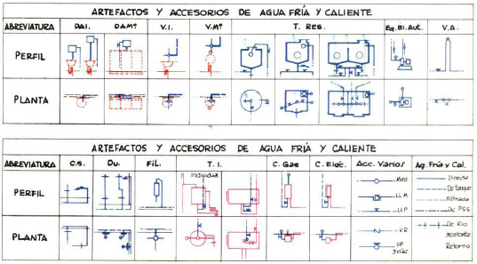
Colores – Signos Convencionales - Abreviaturas
Sistema Primario | Sistema Secundario | Desagüe Pluvial | Ventilación | Agua Fría | Agua Caliente | Instalaciones existentes | Instalaciones suprimidas
Bermellón | Sepia | Amarillo | Verde | Azul | Carmín | Negro | Amarillo punteado

Slide 12
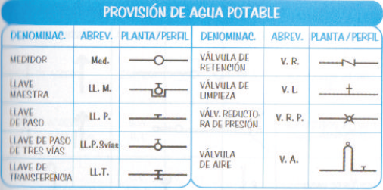

Slide 13
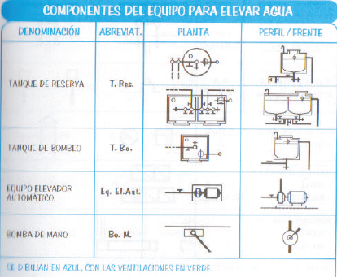

Slide 14
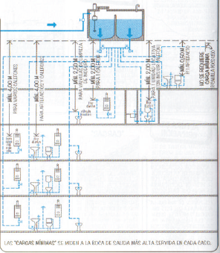

Slide 15
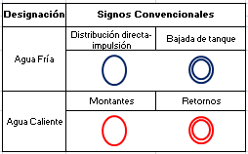

Slide 16
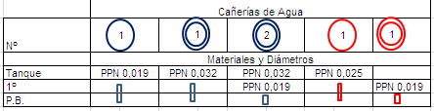
Ejemplo Cuadro de Resumen

Slide 17
Desagües Cloacales y Pluviales

Slide 18
Los datos deben leerse tanto en plantas como en: el o los cortes
Indicar diámetros de cañerías, pendientes y tapadas de artefactos (usar plano de referencia y comparación)
Usar líneas no muy finas
Hacer corte sanitario (es transparente y generalmente se hace solo el transversal)
Hacer cuadro de resumen

Slide 19
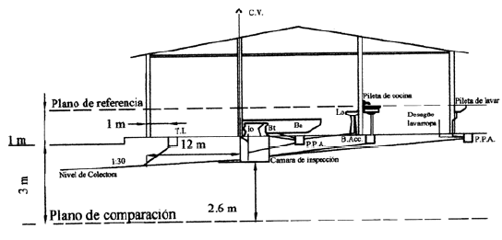

Slide 20
Cloacales

Slide 21
Ventilación del sistema, generalmente el elemento más alejado (inodoro). Recordar que el Sistema Dinámico o Abierto necesita como mínimo una ventilación y el Sistema Estático o Cerrado necesita como mínimo dos ventilaciones. Indicar material y diámetro de las mismas
Las CS no se ventilan
Indicar los artefactos en cada local
Pendiente de Cloacales, según cálculo,
varía de
1:20 a 1:100

Slide 22
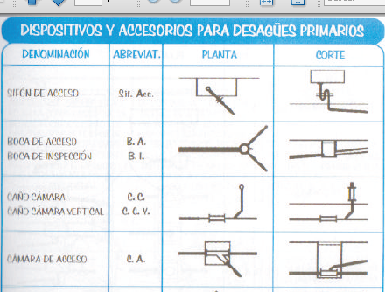
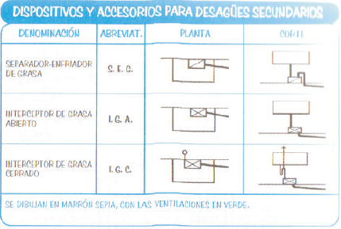
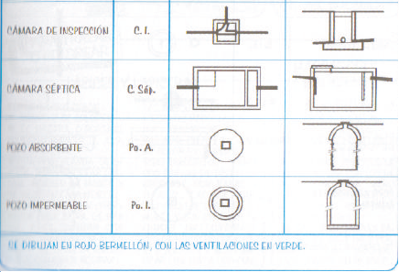

Slide 23
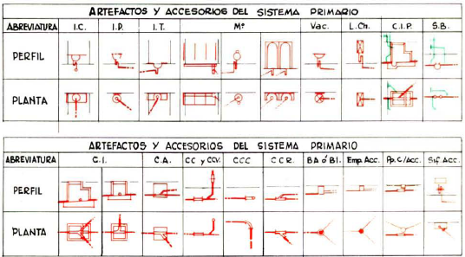

Slide 24
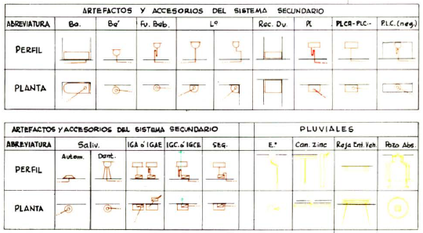

Slide 25
Pluviales

Slide 26
Indicar diámetros/dimensiones y materiales de: canaletas, embudos, caños de lluvia y conductales
Se coloca una bajada cada 6 metros o fracción
Indicar dimensiones de BDT o BDA
Hacer la Planta de Techos
Indicar los casos de caída libre de agua en techos
Pendiente de Pluviales, según cálculo,
varía de
1:100 a 1:1000

Slide 28
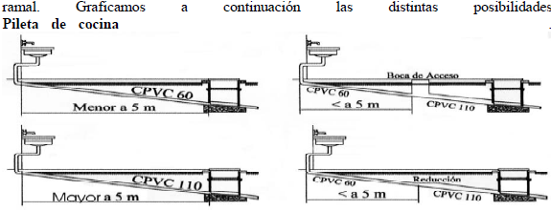

Slide 29
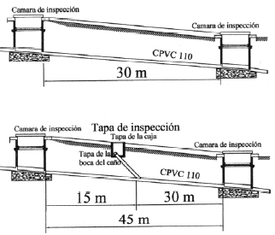

Slide 30
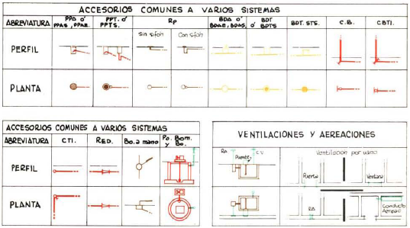

Slide 31
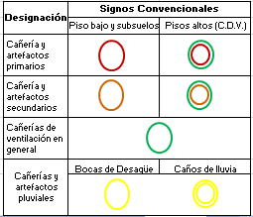

Slide 32
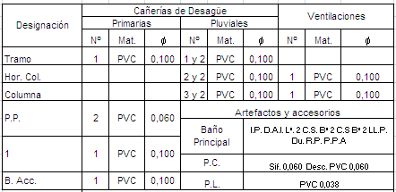
Ejemplo Cuadro de Resumen

Slide 33
Instalaciones Complementarias
Electricidad

Slide 34
Se aplican las Normas aprobadas por la AEA
90364-3: Determinación de las características generales de las instalaciones
90364-4: Protecciones para preservar la seguridad
90364-5: Elección e instalación de los materiales eléctricos
90364-6: Verificación de las instalaciones eléctricas (inicial y periódicas) y su mantenimiento
90364-7-771: Reglamentación para la ejecución de instalaciones eléctricas en inmuebles (viviendas, oficinas y locales)
90790: Protección contra descargas eléctricas atmosféricas en las estaciones de carga de combustibles líquidos y gaseosos
Nueva guía AEA: instalaciones eléctricas en inmuebles hasta 10 kw
Se debe representar la ubicación de medidores, tableros principales y seccionales; bocas de luz, tomacorrientes, cajas de paso y conexión, elementos de comando y cualquier otro elemento que incluya la instalación; máquinas y elementos eléctricos con indicación de sus potencias y usos; las bocas de baja tensión (timbre, teléfono, televisión, portero eléctrico, etcétera) y el recorrido de las canalizaciones respectivas.

Slide 35
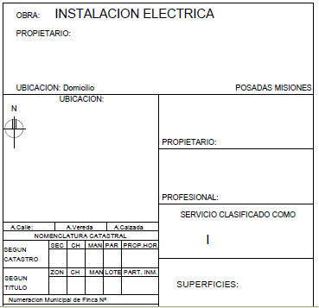
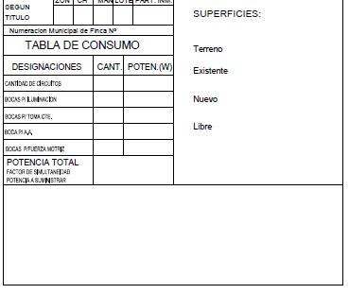

Slide 36
Algunos errores comunes
Letras en un tamaño poco legible
Uso del cable de 1,5 mm de diámetro en otras aplicaciones diferentes al retorno
Indefinición de sistema (ejemplo: instalación trifásica y detalles de monofásica- problema de copiar y pegar)
Detalles del tablero (ej.: uso de llaves unipolares (en deshuso), falta colocar disyuntor
Largo del cableado y no la sección.
Falta de cables
Línea de cableado en espesor mínimo

Slide 37
Instalaciones Complementarias
Gas

Slide 38
Presentación de Planos Municipales

Slide 39
Usar Carátula Reglamentaria
Planos de Plantas y Corte de instalaciones, donde van los artefactos surtidos, el recorrido de los caños, tipos de elementos usados, lugar de implantación de las garrafas-cilindros-garrafones-zepeling y se acoten distancias a Líneas Municipales, Ejes Medianeros, pared perimetral de la vivienda, aberturas y fuentes de ignición, árboles , etc.
Vista de la fachada de la vivienda más cercana a los cilindros/garrafones o zepeling, donde se acoten las distancias a las aberturas , fuentes de ignición , etc.
Consumo, tipo y cantidad de artefactos surtidos
  Cuando no se hará instalación de gas en la vivienda se debe presentar una nota
  Para GLP se debe presentar la factibilidad

Slide 40
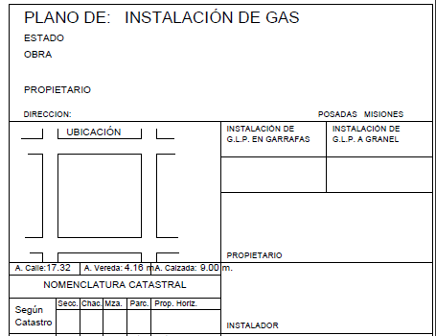
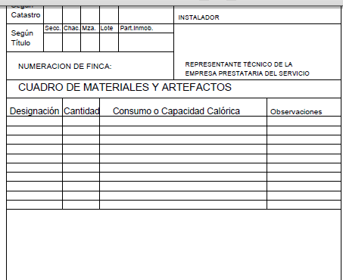
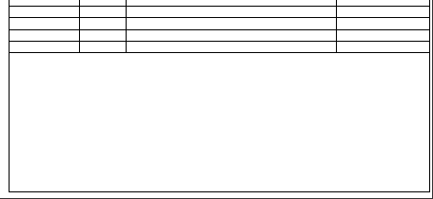
Se aplican las Normas de la Secretaría de Energía de la Nación (NAG) y la Reglamentación de la Ley 26020/05 para GLP
de 0,5 m3 a 7,5 m3

Slide 41
Instalaciones de Gas
No se respetan las normas de gas (separaciones a fuegos abiertos, ventilación de las casillas, acceso a las casillas, otros)
Falta el diseño de las casillas y/o las partes componentes del sistema
Letras muy pequeñas
No se respeta el color de las cañerías
No se especifican bien los tipos de cañería usada
Apertura de puertas de las casillas a la calle o local cerrado
Acceso por habitáculos no permitidos
Valores de consumo en Kcal/hs de artefactos no correspondientes (ej, una cocina de 3000 kcal/hs cuando la cocina tiene al menos 7500 kcal/hs)
Cantidad de artefactos en carátula no coinciden con los dibujados en los planos
Tipos y cantidad de garrafas, tubos o zeppeling no coincidentes en planos y carátula
Dejar las representaciones de los planos de estructura (pintados de verde columnas, vigas y losas)

Slide 42
Consumo de los artefactos |  | Consumo
 | kcal/h | m3/h
Cocinas
Quemador chico | 1000 | 0,10
Quemador mediano | 1400 | 0,15
Quemador grande | 1800 | 0,19
Quemador de horno | 3000 | 0,32
Calefones
10 litros/min | 15000 | 1,61
12 litros/min | 18000 | 1,94
14 litros/min | 21000 | 2,26
16 litros/min | 24000 | 2,58
Termotanques
50 litros | 4000 | 0,43
75 litros | 5000 | 0,54
110 litros | 6500 | 0,70
150 litros | 8000 | 0,86
Termotanques alta recuperación
30 litros | 5500 | 0,59
40 litros | 19000 | 2,04
50 litros | 21000 | 2,26
76 litros | 30000 | 3,23
Calderas individuales
1 | 20000 | 2,15
2 | 30000 | 3,23
3 | 40000 | 4,30
Estufas
1 | 2500 | 0,27
2 | 3000 | 0,32
3 | 4500 | 0,48
4 | 6000 | 0,65
5 | 9000 | 0,97
6 | 10000 | 1,08
Tabla de consumos de gas de los artefactos
http://www.enargas.gov.ar/SimuladorConsumos/Tabla.php

Slide 43
Cilindros
No llenados in situ
Norma NAG 200

Slide 44
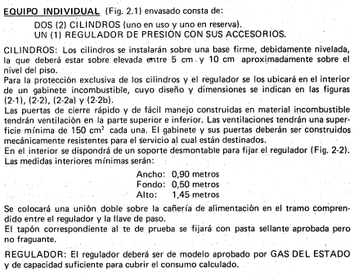

Slide 45
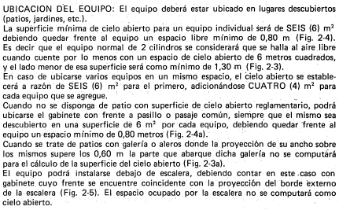

Slide 46
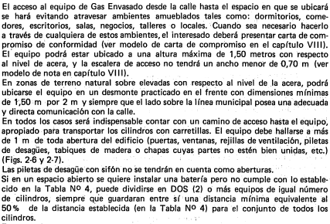

Slide 47

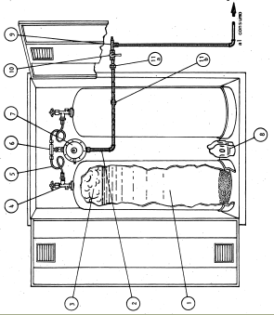
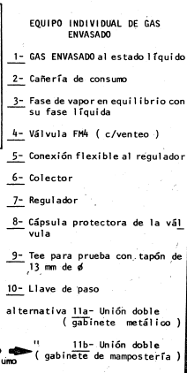

Slide 48
DISTANCIAS DE SEGURIDAD
Para GLP según Resolución 1097/15 que reglamenta la Ley 26020/05

Slide 49
Cilindros o garrafones con capacidad menor a 0,50 m3
No llenados in situ

Slide 50
VENTILACIONES
DE SOTANOS
CONSTRUCCIÓN
DESAGÜES
ABIERTOS
Mín 0,90 m.
Mín 0,90 m.
Mínimo 0,90 m.
Mínimo 0,90 m.
CONSTRUCCIÓN
Mínimo 0 m.
Mínimo 1,50 m.
LÍNEA LIMITE DE PROPIEDAD
FUENTE DE IGNICIÓN
Mínimo 1,50 m.
Mín 0,90 m.
Mínimo 1,50 m.
ARBOLES
DE TODO
TIPO
Mín 1,50 m.
EQUIPAMIENTO
ELÉCTRICO
LÍNEA LIMITE DE PROPIEDAD
ACCESO CONTROLADO
PARA CARGA
SIN ESCALA

Slide 51
MURO DE MAMPOSTERIA ALTURA
MINIMA 0,30 m. SOBRE EL NIVEL DE LA
VALVULA DE SEGURIDAD DEL TANQUE
Mínimo 0,90. m
BOMBEADOR DE AGUA
HORNO PARRILLA
ACONDICIONADOR
DE AIRE
CONSTRUCCIÓN
Mínimo 1,50 m.
Mín 1,50 m.
MURO CONTRA RADIACIÓN
Mínimo 0 m.
Mínimo 1,50m.
CONSTRUCCIÓN
Mínimo 1,50 m.
Min. 1,50m.
BOMBEADOR
DE AGUA
LÍNEA LIMITE DE PROPIEDAD
ACCESO CONTROLADO
PARA CARGA
SIN ESCALA

Slide 52
. . .
ACONDICIONADOR
DE AIRE
PROYECCIÓN VERTICAL
Min. 0,90 m.
Min. 1,50 m.
Min. 0,90 m.
Min. 1,50 m.
VENTILACIONES DE SOTANOS
CHIMENEAS DE HORNOS
ESCAPE DE MOTORES, ETC.
PARED CONTRA RADIACIÓN , ALTURA 0,30 SOBRE
NIVEL DE LA VÁLVULA DE SEGURIDAD DEL TANQUE
Min. 1,50 m.
Min. 0,90 m.
DESAGÜES ABIERTOS
ACEQUIAS , CANALES
SIN ESCALA

Slide 53
ACONDICIONADOR
DE AIRE
BOMBEADOR
DE AGUA
EQUIPAMIENTO
ELECTRICO
VENTILACIONES
DE SOTANOS
1.50 m.
FUEGO ABIERTO
VENTANAS
0.90 m.
1.50 m.
HORNO PARRILLA
0.90 m.
CHIMENEAS
ESCAPES
ACCESOS
ARBOLES
DE TODO
TIPO
DESAGÜES ABIERTOS
ACEQUIAS , CANALES
SIN ESCALA
NOTA : para los garrafones la distancia a los linderos puede reducirse hasta 0,30 m.

Slide 54
Cilindros o garrafones con capacidad menor a 0,50 m3
Llenados in situ por camión a granel

Slide 55
VENTILACIONES
DE SOTANOS
CONSTRUCCIÓN
DESAGÜES
ABIERTOS
Mín 0,90 m.
Mín 0,90 m.
Mínimo 0,90 m.
Mín 0,90 m.
CONSTRUCCIÓN
Mínimo 0 m.
Mínimo 3 m.
LÍNEA LIMITE DE PROPIEDAD
FUENTE DE IGNICIÓN
Mínimo 3 m.
Mínimo 0,90 m.
Mínimo 3 m.
Mínimo 3 m.
ARBOLES
DE TODO
TIPO
EQUIPAMIENTO
ELÉCTRICO
LÍNEA LIMITE DE PROPIEDAD
ACCESO CONTROLADO
PARA CARGA
SIN ESCALA

Slide 56
MURO DE MAMPOSTERIA ALTURA
MINIMA 0,30 m. SOBRE EL NIVEL DE LA
VALVULA DE SEGURIDAD DEL TANQUE
Mínimo 0,90. m
BOMBEADOR DE AGUA
HORNO PARRILLA
ACONDICIONADOR
DE AIRE
CONSTRUCCIÓN
Mín 3 m.
MURO CONTRA RADIACIÓN
Mínimo 3 m.
Mínimo 0 m.
Mínimo 3 m.
CONSTRUCCIÓN
Mínimo 3 m.
Min 3 m.
BOMBEADOR
DE AGUA
LÍNEA LIMITE DE PROPIEDAD
ACCESO CONTROLADO
PARA CARGA
SIN ESCALA

Slide 57
. . .
ACONDICIONADOR
DE AIRE
PROYECCIÓN VERTICAL
Min. 0,90 m.
Min. 3 m.
Min. 0,90 m.
Min. 3 m.
VENTILACIONES DE SOTANOS
CHIMENEAS DE HORNOS
ESCAPE DE MOTORES, ETC.
PARED CONTRA RADIACIÓN , ALTURA 0,30 SOBRE
NIVEL DE LA VÁLVULA DE SEGURIDAD DEL TANQUE
Min. 3 m.
Min. 0,90 m.
DESAGÜES ABIERTOS
ACEQUIAS , CANALES
SIN ESCALA

Slide 58
ACONDICIONADOR
DE AIRE
BOMBEADOR
DE AGUA
EQUIPAMIENTO
ELECTRICO
VENTILACIONES
DE SOTANOS
3 m.
FUEGO ABIERTO
VENTANAS
0.90 m.
3 m.
HORNO PARRILLA
0.90 m.
CHIMENEAS
ESCAPES
ACCESOS
ARBOLES
DE TODO
TIPO
DESAGÜES ABIERTOS
ACEQUIAS , CANALES
SIN ESCALA

Slide 59
Tanques con capacidad de 0,50 m3 a 1,85 m3

Slide 60
VENTILACIONES
DE SOTANOS
CONSTRUCCIÓN
DESAGÜES
ABIERTOS
Mín 3 m.
Mín 3 m.
Mínimo 3 m.
Mínimo 3 m.
CONSTRUCCIÓN
Mínimo 3 m.
Mínimo 3 m.
LÍNEA LIMITE DE PROPIEDAD
FUENTE DE IGNICIÓN
Mínimo 3 m.
Mínimo 3 m.
Mínimo 3 m.
ARBOLES
DE TODO
TIPO
Mín 3 m.
EQUIPAMIENTO
ELÉCTRICO
LÍNEA LIMITE DE PROPIEDAD
ACCESO CONTROLADO
PARA CARGA
SIN ESCALA

Slide 61
MURO DE MAMPOSTERIA ALTURA
MINIMA 0,30 m. SOBRE EL NIVEL DE LA
VALVULA DE SEGURIDAD DEL TANQUE
Mínimo 3 m.
BOMBEADOR DE AGUA
HORNO PARRILLA
ACONDICIONADOR
DE AIRE
CONSTRUCCIÓN
Mín 3 m.
Mínimo 3 m.
MURO CONTRA RADIACIÓN
Mínimo 3 m.
Mínimo 3 m.
CONSTRUCCIÓN
Mínimo 3 m.
BOMBEADOR
DE AGUA
Min. 3m.
LÍNEA LIMITE DE PROPIEDAD
ACCESO CONTROLADO
PARA CARGA
SIN ESCALA

Slide 62
. . .
ACONDICIONADOR
DE AIRE
PROYECCIÓN VERTICAL
Min. 3 m.
Min. 3 m.
Min. 3 m.
Min. 3 m.
VENTILACIONES DE SOTANOS
CHIMENEAS DE HORNOS
ESCAPE DE MOTORES, ETC.
PARED CONTRA RADIACIÓN , ALTURA 0,30 SOBRE
NIVEL DE LA VÁLVULA DE SEGURIDAD DEL TANQUE
Min. 3 m.
Min. 3 m.
DESAGÜES ABIERTOS
ACEQUIAS , CANALES
SIN ESCALA

Slide 63
ACONDICIONADOR
DE AIRE
BOMBEADOR
DE AGUA
EQUIPAMIENTO
ELECTRICO
VENTILACIONES
DE SOTANOS
3 m.
FUEGO ABIERTO
VENTANAS
3.00 m.
3.00 m.
HORNO PARRILLA
3 m.
CHIMENEAS
ESCAPES
ACCESOS
ARBOLES
DE TODO
TIPO
DESAGÜES ABIERTOS
ACEQUIAS , CANALES
SIN ESCALA

Slide 64
Tanques con capacidad de 1,86 m3 a 7,50 m3

Slide 65
VENTILACIONES
DE SÓTANOS
CONSTRUCCIÓN
DESAGÜES
ABIERTOS
Mín 7,5 m.
Mín 7,5 m.
Mínimo 7,5 m.
Mínimo 7,5 m.
CONSTRUCCION
Mínimo 7,5 m.
Mínimo 7,5 m.
LÍNEA LIMITE DE PROPIEDAD
FUENTE DE IGNICIÓN
Mínimo 7,5 m.
Mínimo 7,5 m.
Mínimo 7,5 m.
ARBOLES
DE TODO
TIPO
Mín 7,5 m.
EQUIPAMIENTO
ELÉCTRICO
LÍNEA LIMITE DE PROPIEDAD
ACCESO CONTROLADO
PARA CARGA
SIN ESCALA

Slide 66
. . .
ACONDICIONADOR
DE AIRE
PROYECCIÓN VERTICAL
Min. 7,5 m.
Min. 7,5 m.
Min. 7,5 m.
Min. 7,5 m.
VENTILACIONES DE SOTANOS
CHIMENEAS DE HORNOS
ESCAPE DE MOTORES, ETC.
PARED CONTRA RADIACION , ALTURA 0,30 SOBRE
NIVEL DE LA VALVULA DE SEGURIDAD DEL TANQUE
Min. 7,5 m.
Min. 7,5 m.
DESAGÜES ABIERTOS
ACEQUIAS , CANALES
SIN ESCALA

Slide 67
ACONDICIONADOR
DE AIRE
BOMBEADOR
DE AGUA
EQUIPAMIENTO
ELECTRICO
VENTILACIONES
DE SOTANOS
7, 5 m.
FUEGO ABIERTO
VENTANAS
7,5 m.
7,5 m.
HORNO PARRILLA
7, 5 m.
CHIMENEAS
ESCAPES
ACCESOS
ARBOLES
DE TODO
TIPO
DESAGÜES ABIERTOS
ACEQUIAS , CANALES
SIN ESCALA
EXCEPCIÓN : Para Tanques de hasta 4 m³ la distancia puede reducirse A 3 m. Si en un Radio DE 7 m. No existen recipientes conteniendo derivados de petróleo u otro material inflamable

Slide 68
Agrupación de Tanques de 7,6 m3

Slide 69
7,5m.
1m.
1m.
1m.
7.50 m.
1m
7.50 m.
13,5 m.
28 m.
1m.
1m.
8.00 m.
7,5m.
22 m.
PLATEA DE Hº Aº 8 m. x 13,50 m. Espesor 0,15 cm.
Armadura : malla SIMA 0,15 x 0,15 x 4,2
SIN ESCALA
Agrupados de a 6 unidades - área de restricción

Slide 70
7,5m.
7,5 m.
7,5 m.
41 m.
7,5m.
9 m.
8 m.
7,5 m.
22 m.
SIN ESCALA
PLATEA DE Hº Aº 2 de 8 m. x 9 m. Espesor 0,15 cm.
Armadura : malla SIMA 0,15 x 0,15 x 4,2
Cantidad 8 en grupos de 4 unidades - área de restricción

Slide 71
RECOMENDACIONES DE ALTA IMPORTANCIA
Cuando las distancias mínimas requeridas no son posibles de respetar (agotadas todas la probables formas de ubicación) DE NINGUNA MANERA se realizará la instalación.
El garrafón debe colocarse lejos de las caídas de agua. En caso que no sea posible, se colocará una protección de chapa galvanizada.
Si en el lugar de instalación del tanque el suelo no es adecuado, se debe construir una losa de 1 x 1 para garrafones, y una plataforma de hormigón para los tanques. (Consultar medidas de la plataforma en el manual).

Slide 72
RECOMENDACIONES DE ALTA IMPORTANCIA
Previo a la instalación de batería de tanques, se debe consultar el grupo máximo que admite cada capacidad .
TODAS LA DISTANCIAS AQUÍ ESPECIFICADAS NO SOLO CUMPLEN LAS NORMAS EXIGIDAS POR LOS ENTES CONTROLADORES, SINO QUE ASEGURAN LA PREVENCIÓN DE ACCIDENTES, POR LO TANTO:
NO PODEMOS PERMITIR POR NINGUNA CAUSA QUE LAS MISMAS NO SE CUMPLAN RIGUROSAMENTE

Slide 73
Sistemas de Puesta a Tierra

Slide 74
Pata de tanque ó aro inferior de “ garrafón “
Pata de tanque ó aro
inferior de “ garrafón “
Soldadura eléctrica : tomar las debidas precauciones al realizarla en obra
Arandela de hierro
Arandela de hierro
Tuerca de bronce Ø ½ in. soldada con bronce a la arandela de hierro
Agujero
Ø 14
Tornillo de bronce
cabeza exagonal
Ø ½ in.
Tuerca de bronce
Ø ½ in.
Terminal indentado
Soldar con bronce
Cable de Cu. 10 mm²
vaina de P V C
SIN ESCALA
CONTINUA
Cámara de inspección de
P V C con tapa de registro
Terminal indentado
Grampa Omega
Morseto de bronce
Separador plástico
Caño de protección
Caño PVC 110 X 3,2
Cable de Cu. 10 mm²
vaina de P V C
Material de relleno
Jabalina de PAT
DETALLES DE EJECUCIÓN

Slide 75
TENER EN CUENTA
La jabalina se debe colocar en la pata del tanque o en el aro inferior del garrafón.
Antes de colocar el terminal debe limar la pintura del tanque en el lugar donde lo fijará.
MATERIALES:
El cable empleado debe ser de 10 mm con aislante de PVC.
En todos los casos se debe usar un terminal de bronce.
El caño que protege la jabalina, debe ser de PVC (110 x 3.2 mm) con tapa.

Slide 76
Sistemas de Fijación

Slide 77
PLANCHUELA 60 X 6
CONFORMADA
BROCA Ø ½ in.
SOLDADURA ELECTRICA , TOMAR LAS DEBIDAS
PRECAUCIONES AL REALIZARLA EN OBRA
PERFIL ANGULO
60 X 60 X 6
BROCA Ø ½ in.
SIN ESCALA
FIJACIÓN DE TANQUES HASTA 7,3 m³ POSICIÓN Y TIPOS DE ANCLAJE

Slide 78
RECOMENDACIONES ESPECIALES:
La fijación de las patas del tanque se debe colocar siempre del lado de la bajada del regulador.
MATERIALES:
Para el anclaje se utilizará broca de 1/2 ” como mínimo.
El perfil debe tener un ángulo de 60 x 60 x 6. De optar por una planchuela, la misma debe ser de 60 x 6.

Slide 79
Tipos de Montaje para Tanques Aéreos y Garrafones

Slide 80
Adaptador de latón provisión Shell GAS Te roscada Ø 3/4 in. Serie 3000 , rosca tuerca Serie 3000
SIN ESCALA
R
Caños y accesorios con
revestimiento epoxídico
PUESTA A TIERRA
Llave de paso esférica Ø ¾ in.
Te de P
Prueba
Cable Cu 10 mm², vaina
P V C amarilla y verde ,
Terminales
indentados
Jabalina Cu 1, 20 m.
Morseto de
bronce
Camisa PVC Ø 110 x 3,2
Relleno de Hº
Pintura : fondo negro ,
franjas amarillas
0,50 m.
Empotramiento en
dado de Hormigón
0,50 m.
A consumo
Cámara de
Inspección
P V C
Adaptador rosca
Izq. / Derecha
0,30
P A T
LINDERO
“GARRAFONES” ESQUEMA DE CONEXIONADO

Slide 81
Cuando se construya un colector para conectar 3 ó más unidades se colocarán soportes realizados con PNU Nº 6 y grampas tipo U bolt
Pueden reemplazarse por ménsulas de perfil ángulo 50 x 50 x 5 si existen
paredes resistentes para amurarlas
Alejar de las caídas de agua de los techos, si esto no es posible deberá colocarse una protección de chapa galvanizada sobre las válvulas
Si no hay piso adecuado colocar sobre una losa de Hº de 0,60 x 0,60 x 0,10 ó una laja premoldeada de iguales dimensiones , bien nivelada y sobre terreno firme y compactado
0,30 m
0,50 m.
SIN ESCALA
Empotramiento en
dado de Hormigón
1
2
4
5
3
REGULADOR
P A T
SOPORTES
1 VALVULA DE SALIDA DEL RECIPIENTE
2 ADAPTADOR ROSCA IZQUIERDA / DERECHA PROVISION SHELL GAS
3 TE DE REDUCCION ROSCADA SERIE 3000
4 TAPON MACHO ROSCADO SERIE 3000
5 COLECTOR ROSCADO CAÑO DE ACERO ASTM A 53 Gr.A SCH. 80
“GARRAFONES ” ESQUEMA DE CONEXIONADO

Slide 82
Caños y accesorios revestimiento epoxidico Ø ¾ in.
Regulador
Llave de paso esférica Ø ¾ in
Te de Prueba
PUESTA A TIERRA
Cable Cu 10 mm²
vaina PVC
verde y amarilla
Terminales indentados
Jabalina Cu 1,20 m.
Morseto de bronce
Camisa PVC
Ø 110 x 3,2
Relleno de Hº
Pintura : fondo
negro , franjas
amarillas
0,50 m.
0,50 m.
Brocas de acero Ø ½ in.
Empotramiento
en dado de Hº
A consumo
Platea Hº Aº
espesor 0,12 m.
P A T
SIN ESCALA
Cámara de
Inspección
P V C
Adaptador rosca
Izq. / Der
Empotramiento
en dado de Hº
Brocas de acero Ø ½ in.
Fijar solamente las patas
cercanas a la válvula de
salida
TANQUES CAPACIDAD 1 m³ y 2 m³ TÍPICO DE MONTAJE

Slide 83
PUNTOS IMPORTANTES:
En toda instalación, se EXIGE la colocación de UNION DOBLE, ya que la misma es imprescindible para retirar el regulador en caso de ser necesario su cambio.
La Llave de paso y T de prueba son dos accesorios que no deben dejar de colocar en ninguna instalación.
La medida del caño de protección de bajada debe ser 110 x 3,2 mm. PVC., y su longitud será de 1 metro. El mismo estará enterrado hasta los 50 cm., y se rellenará con hormigón.

Slide 84
Tipos de Montaje para Tanque Subterráneos

Slide 85
TANQUE SUBTERRANEO INSTALACION TIPO
12
7
8
1
3
5
2
4
6
9
15
10
11
14
13
13
14
DEBE INSTALARSE PUESTA A TIERRA PARA CAMIÓN SEGÚN SG 001 / TIP 25 / H0
1 MULTIVALVULA
2 ADPTADOR DE LATON DIAM. 3/8 in. ROSCA IZQUIERDA / DERECHA
3 REGULADOR
4 UNION DOBLE REVESTIMIENTO EPOXIDICO
5 MANOMETRO ESC. 0-2 kg/cm² MONTADO SEGUN SG 001/ TIP 37 / H0
6 VALVULA ESFERICA CONEXION ROSCADA DIAM. ¾ in. WOG 400
7 CARLINGA DE CHAPA DE ACERO INOXIDABLE CON BURLETES DE GOMA
8 VENTILACION DIAM. 1 in. CON MALLA DE PROTECCION
9 CAÑERIA REVESTIMIENTO EPOXIDICO Y POLIGUARD , SALIDA A CONSUMO
10 TOMA PARA CONEXION DE ANODO DE SACRIFICIO
11 ANODO DE SACRIFICIO ,CARACTERISTICAS SEGUN CAPACIDAD DEL TANQUE
12 CAJA DE INSPECCION ESTANCA CON PUENTE DE MEDICION
13 PLACA AISLANTE ( MEMBRANA ASFALTICA , GOMA O MATERIAL SINTETICO )
14 ZUNCHO DE MATERIAL SINTETICO FIJADO A LA PLATEA CON BROCAS
15 RELLENO CON SUELO SELECCIONADO LIBRE DE RESIDUOS, CASCOTES O ELEMENTOS . PUNZANTES QUE PUEDAN DAÑAR LA SUPERFICIE DEL TANQUE

Slide 86
NIVEL DE TERRENO
MIN 0, 30 m.
0,80 m
0,80 m
PLATEA DE APOYO
.
.
.
0,05
0,15
A
EXCAVACION ( E )
L
HORMIGON H 17
MALLA TIPO SIMA 4,2
EXCAVACION ( D )
TANQUE L ( m. ) A ( m. ) D ( m. ) E ( m.)
1 m³ 2,50 2,00 2,50 3,60
2 m³ 2,50 2,20 2,50 4,00
7,3 m³ 7,50 1,80 7,50 3,60
TOMAR LAS DEBIDAS PRE CAUCIONES AL REALIZAR LA EXCAVACION
OBRA CIVIL DETALLES

Slide 87
ANCLAJE DE TANQUE DETALLE
Zuncho de material sintético
Broca Ø ½ in.
Arandela 50 x 50 x 6
Placa aislante
200 x 200
ALTERNATIVA SIN UTILIZAR ZUNCHOS
Planchuela 60 x 6 conformada
Broca Ø ½ in.
Placa aislante
100 x 100
Placa aislante
200 x 200
Planchuela 60 x 6
conformada
Placa aislante
100 x 100
VISTA FRONTAL
Placa aislante
200 x 200
ÁNODOS DE SACRIFICIO
TANQUE CANT. PESO ( kg. ) TIPO
1 m³ 1 3 Mg.
2 m³ 2 3 Mg.
7,3 m³ 2 4 Mg.
AISLACIÓN Y ANCLAJES ANODOS DE SACRIFICIO

Slide 88
PUNTOS IMPORTANTES:
Las instalaciones subterráneas exigen la instalación de una Carlinga con tapa, para evitar que las válvulas queden expuestas. La instalación no se tomará como cumplida si la misma no se ha colocado correctamente.
Se deben colocar los carteles de seguridad, en forma vertical y en un lugar suficientemente visible.

Slide 89
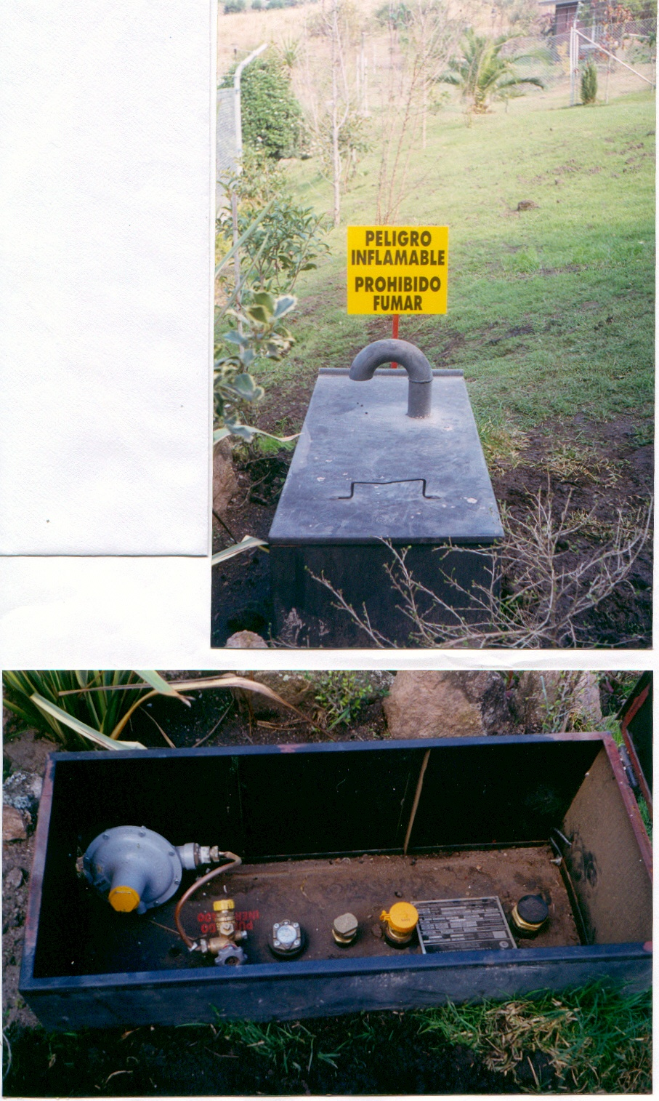
SEÑALIZACIÓN CORRECTA PARA TANQUES SUBTERRÁNEOS
Los carteles deben tener siempre la leyenda en forma visible hacia el tránsito peatonal.
No deben colocarse sobre la carlinga.

